Slide 1

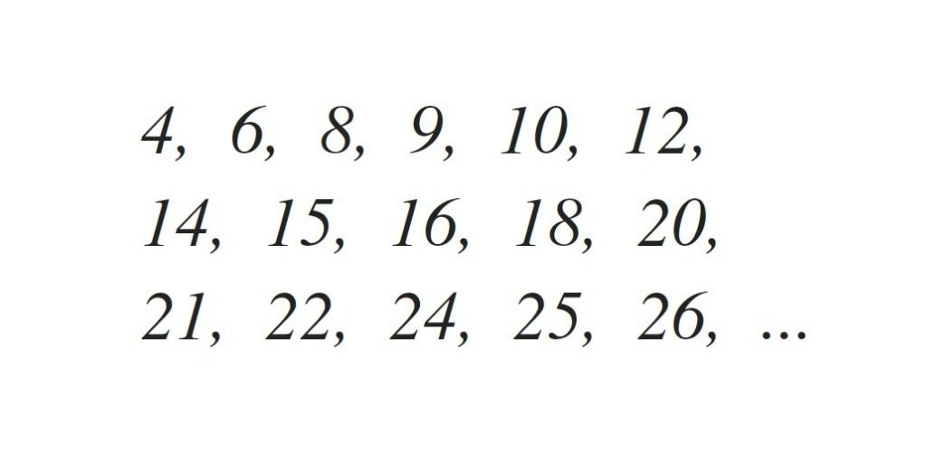


Datos
INGENIERÍA DE SISTEMAS Y COMPUTACIÓN
“Los datos incluyen todo el texto, los números y otra información que son procesados por una computadora. El primer objetivo de toda computadora es el manejo y procesamiento de datos”
“La mayoría de las computadoras pueden trabajar con varios tipos de datos. Los algoritmos y los programas correspondientes operan sobre esos tipos de datos”

Slide 2
Datos y Variables
Tipos de Datos
INGENIERÍA DE SISTEMAS Y COMPUTACIÓN
“En la mayoría de los lenguajes de programación, los datos son de diferentes tipos y se manejan a través del uso de variables”
Una variable almacena un dato, por ejemplo, un dato numérico. Así como existen diferentes tipos de datos, también existen diferentes tipos de variables.

Slide 3
Datos y Variables
Tipos de Datos
INGENIERÍA DE SISTEMAS Y COMPUTACIÓN
“En la mayoría de los lenguajes de programación, los datos son de diferentes tipos y se manejan a través del uso de variables”
Una variable almacena un dato, por ejemplo, un dato numérico. Así como existen diferentes tipos de datos, también existen diferentes tipos de variables.
Tipos de datos básicos

Slide 4
Datos y Variables
Tipos de Datos
INGENIERÍA DE SISTEMAS Y COMPUTACIÓN
“En la mayoría de los lenguajes de programación, los datos son de diferentes tipos y se manejan a través del uso de variables”
Una variable almacena un dato, por ejemplo, un dato numérico. Así como existen diferentes tipos de datos, también existen diferentes tipos de variables.
Numericos
Entero, real
Tipos de datos básicos

Slide 5
Datos y Variables
Tipos de Datos
INGENIERÍA DE SISTEMAS Y COMPUTACIÓN
“En la mayoría de los lenguajes de programación, los datos son de diferentes tipos y se manejan a través del uso de variables”
Una variable almacena un dato, por ejemplo, un dato numérico. Así como existen diferentes tipos de datos, también existen diferentes tipos de variables.
Numericos
Entero, real
Tipos de datos básicos
Lógicos
boolean

Slide 6
Datos y Variables
Tipos de Datos
INGENIERÍA DE SISTEMAS Y COMPUTACIÓN
“En la mayoría de los lenguajes de programación, los datos son de diferentes tipos y se manejan a través del uso de variables”
Una variable almacena un dato, por ejemplo, un dato numérico. Así como existen diferentes tipos de datos, también existen diferentes tipos de variables.
Numericos
Entero, real
Tipos de datos básicos
Lógicos
boolean
Carácter
Carácter, cadena

Slide 7
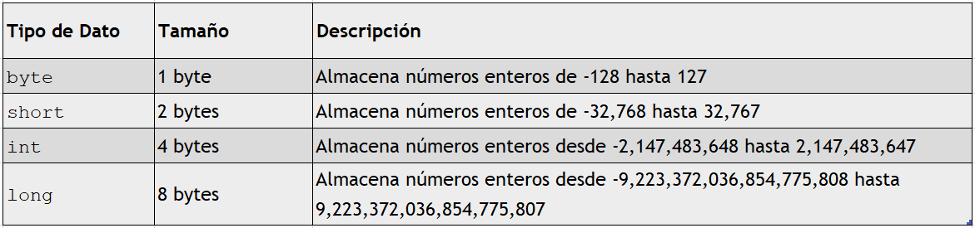
Tipos numéricos enteros - primitivos
Tipos de Datos
INGENIERÍA DE SISTEMAS Y COMPUTACIÓN

Slide 8
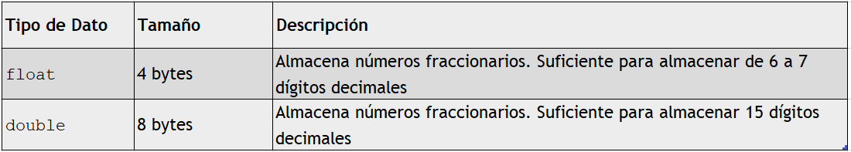
Tipos numéricos punto flotante - primitivos
Tipos de Datos
INGENIERÍA DE SISTEMAS Y COMPUTACIÓN

Slide 9
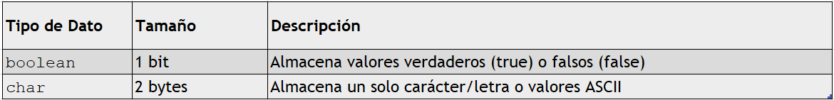
Booleanos y caracteres - primitivos
Enlace al Notebook: Notebook
Tipos de Datos
INGENIERÍA DE SISTEMAS Y COMPUTACIÓN

